Slide 1
Федеральное государственное бюджетное образовательное учреждение высшего образования «Красноярский государственный медицинский университет имени профессора В.Ф. Войно-Ясенецкого» Министерства здравоохранения и социального развития Российской Федерации
Компьютерная лекция № 3
Тема: Структура и химический состав клетки.
Дисциплина «Основы микробиологии и иммунологии» Специальность: «Сестринское дело»
Выполнил преподаватель дисциплины
«Основы микробиологии и иммунологии»
Донгузова Елена Евгеньевна
Красноярск 2017 г.

Slide 2
План:
Деление бактерий по форме клетки
Строение бактериальной клетки

Slide 3
Деление бактерий по форме клетки
Бактерии - это одноклеточные организмы, лишенные хлорофилла.
Средние размеры бактериальной клетки 2-6 мкм.
Размеры и форма клеток бактерий, присущие микроорганизмам определённого вида, которые могут изменятся под влиянием разных факторов.

Slide 4
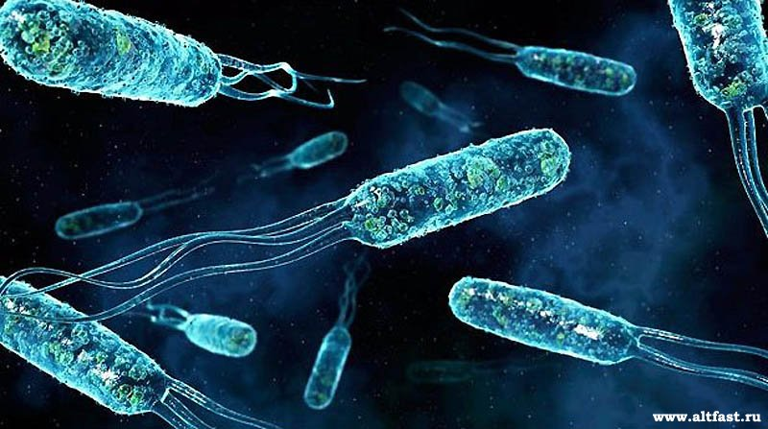
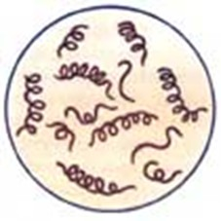
Форма и размеры микроорганизмов весьма разнообразны.
По форме выделяют следующие основные группы микроорганизмов:
1. Шаровидные или кокки
2. Палочковидные
3. Извитые

Slide 5
Кокковидные бактерии (кокки) по характеру взаиморасположения после деления подразделяются на ряд вариантов:
Микрококки.
2. Диплококки.
3.Стрептококки.

Slide 6
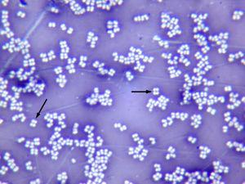
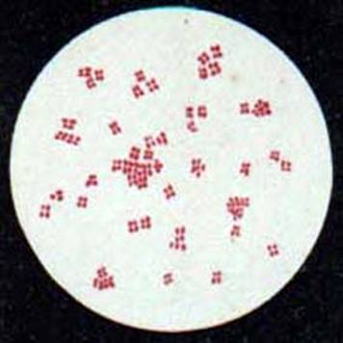
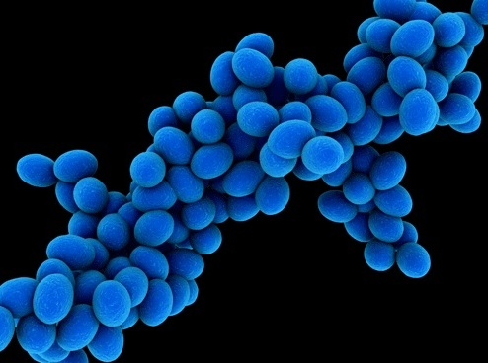
4. Тетракокки.
5. Сарцины.
6. Стафилококки

Slide 7
Палочковидные формы микроорганизмов:
1. Бактерии - палочки, не образующие спор.
2. Бациллы - аэробные спорообразующие микробы. Диаметр споры обычно не превышает размера (ширины) клетки (эндоспоры).

Slide 8
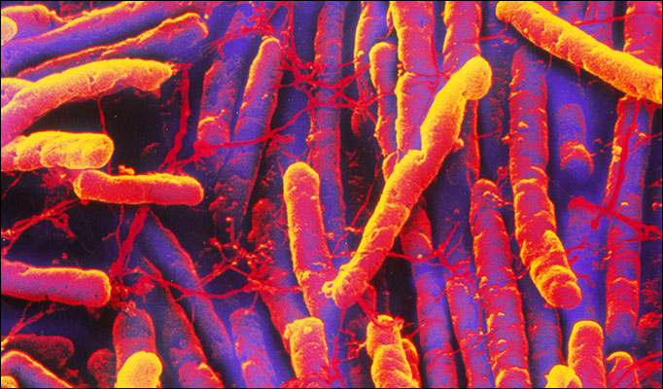
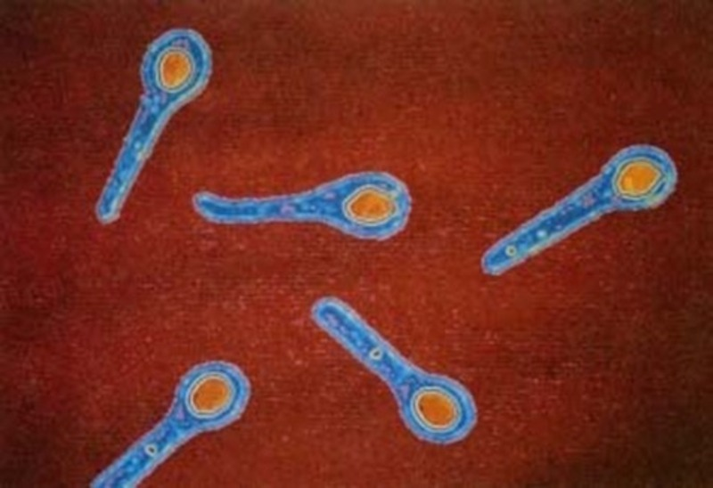
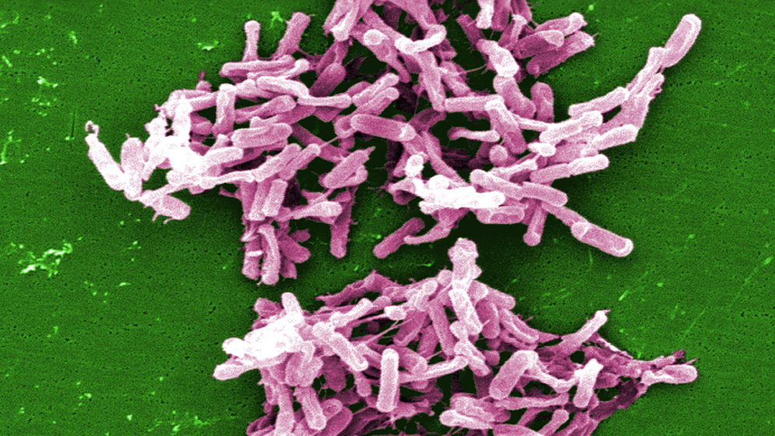
3. Клостридии - анаэробные спорообразующие микробы.

Slide 9
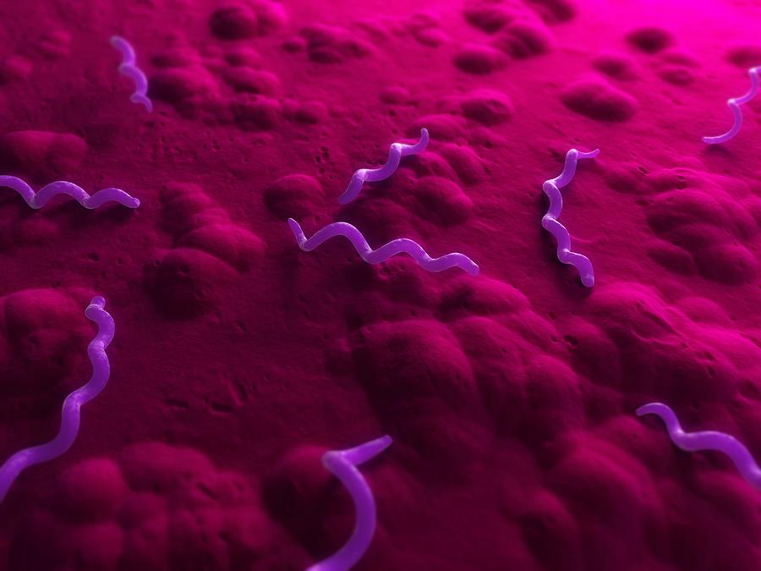
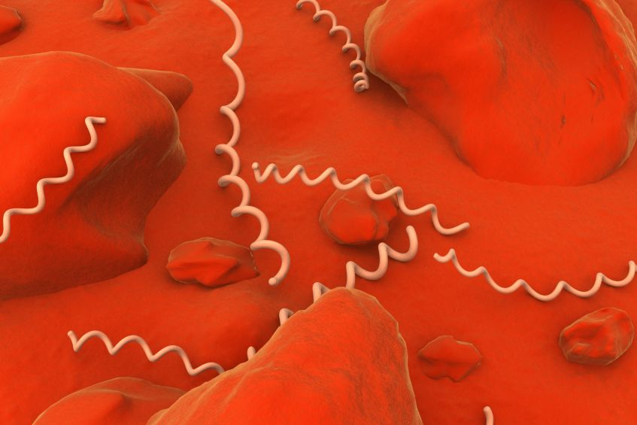
Извитые формы микроорганизмов:
Спириллы
Спирохеты

Slide 10
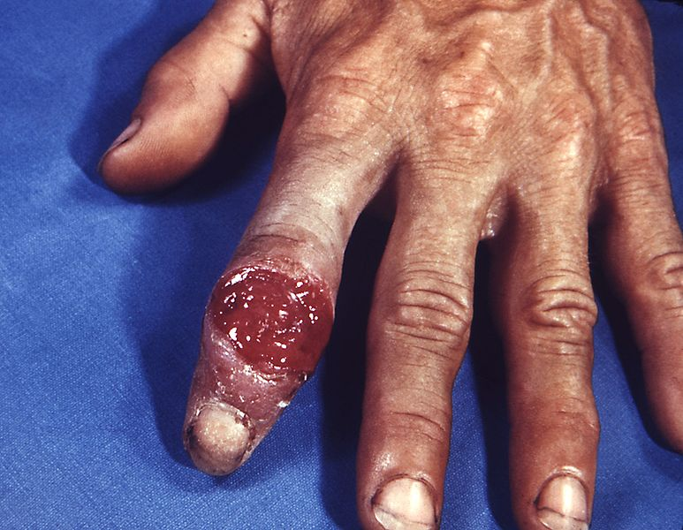
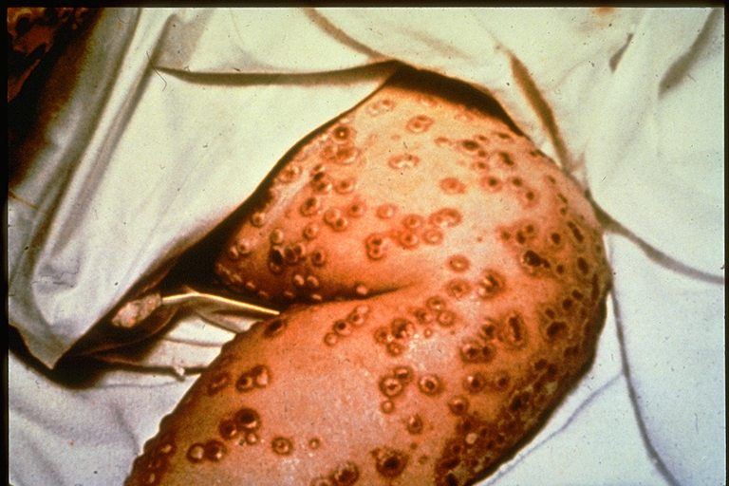
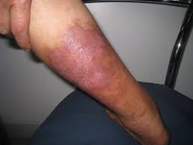
К патогенным для человека спирохетам относятся представители следующих родов:
Treponema - возбудители сифилиса.
Borrelia - возбудители возвратного тифа эпидемического, эндемического.
Leptospira - возбудители лептоспирозов.

Slide 11
Химический состав бактерий
Важнейшими элементами являются органогены:
углерод,
водород,
кислород,
азот
используются для построения сложных органических веществ:
Белков
Углеводов
Липидов

Slide 12
Значение воды в жизнедеятельности клетки
Вода в микробной клетке находится в свободном состоянии как самостоятельное соединение, но большая часть ее связана с различными химическими компонентами клетки:
белками,
углеводами,
липидами
входит в состав клеточных структур.

Slide 13
Функция воды
Свободная вода принимает участие в химических реакциях, протекающих в клетке.
Является растворителем различных химических соединений,
Служит дисперсной средой для коллоидов.

Slide 14
Белки
Белки – делятся на простые белки - протеины и сложные - протеиды.
Большое значение в жизнедеятельности клетки имеют нуклеопротеиды - соединение белка с нуклеиновыми кислотами (ДНК и РНК).
В микробной клетке содержатся в не значительных количествах
липопротеиды,
гликопротеиды,
хромопротеиды.

Slide 15
Белки распределены
в цитоплазме,
В нуклеоиде,
входят в состав структуры клеточной стенки.
К белкам принадлежат ферменты, многие токсины (яды микроорганизмов).
Видовая специфичность микроорганизмов зависит от количественного и качественного состава белковых веществ.

Slide 16
Нуклеиновые кислоты.
ДНК содержится в нуклеоиде и обусловливает генетические свойства микроорганизмов.
РНК принимает участие в биосинтезе клеточных белков, содержится в нуклеоиде и цитоплазме.
Общее количество нуклеиновых кислот колеблется от 10 до 30% сухого вещества микробной клетки и зависит от ее вида и возраста.

Slide 17
Углеводы (12-18% сухого вещества) используются микробной клеткой в качестве источника энергии и углерода.
Из них состоят многие структурные компоненты клетки (клеточная оболочка, капсула и другие).
Углеводы входят также в состав тейхоевой кислоты, характерной для грамположительных бактерий.

Slide 18
Клетки микроорганизмов содержат
простые (моно- и дисахариды)
высокомолекулярные (полисахариды) углеводы.
У ряда бактерий могут быть включения, по химическому составу напоминающие гликоген и крахмал, они играют роль запасных питательных веществ в клетке.

Slide 19
Липиды (0,2-40% сухого вещества) являются необходимыми компонентами цитоплазматической мембраны и клеточной стенки, они участвуют в энергетическом обмене.
В некоторых микробных клетках липиды выполняют роль запасных веществ.
Липиды состоят в основном из
нейтральных жиров,
жирных кислот,
фосфолипидов.
Общее количество их зависит от возраста и вида микроорганизма.

Slide 20
Минеральные вещества
Фосфор входит в состав нуклеиновых кислот, фосфолипидов, многих ферментов, а также АТФ (аденозин­трифосфорной кислоты), которая является аккумулятором энергии в клетке.
Натрий участвует в поддержании осмотического давления в клетке.
Железо содержится в дыхательных ферментах.

Slide 21
Магний входит в состав рибонуклеата магния, который локализован на поверхности грамположительных бактерий.
Для развития микроорганизмов необходимы микроэлементы, содержащиеся в клетке в очень малых количествах.
К ним относят
Кобальт,
Марганец,
Медь,
Хром,
Цинк,
Молибден.
Микроэлементы участвуют в синтезе некоторых ферментов и активируют их.

Slide 22
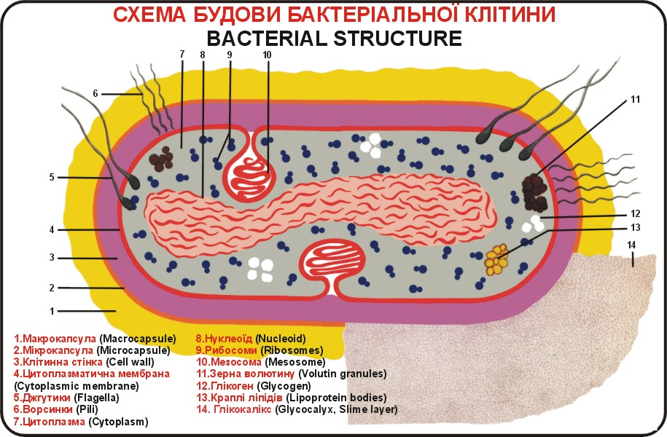
Строение бактериальной клетки
Обязательными органоидами являются:
нуклеоид,
цитоплазма,
цитоплазматическая мембрана.
Необязательными (второстепенными) структурными элементами являются:
включения,
капсула,
споры,
пили,
жгутики.

Slide 23
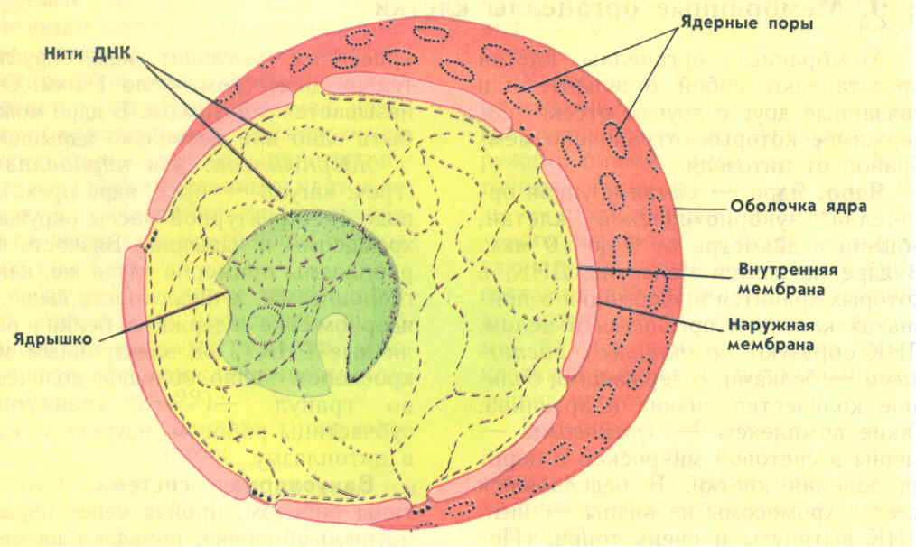
В центре бактериальной клетки находится нуклеоид - представленное чаще всего одной хромосомой кольцевидной формы.
Состоит из двухцепочечной нити ДНК.
Нуклеоид не отделен от цитоплазмы ядерной мембраной.

Slide 24
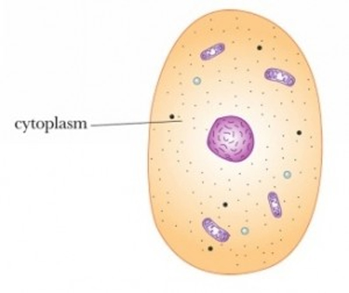
Цитоплазма - сложная коллоидная система, содержащая различные
включения метаболического происхождения:
зерна волютина,
гликогена,
гранулезы,
2. рибосомы
3. белоксинтезирующей системы,
4. плазмиды (вненуклеоидное ДНК),

Slide 25
Мезосомы (образуются в результате инвагинации цитоплазматической мембраны в цитоплазму,
Функции:
участвуют в энергетическом обмене, спорообразовании,
формировании межклеточной перегородки при делении).

Slide 26
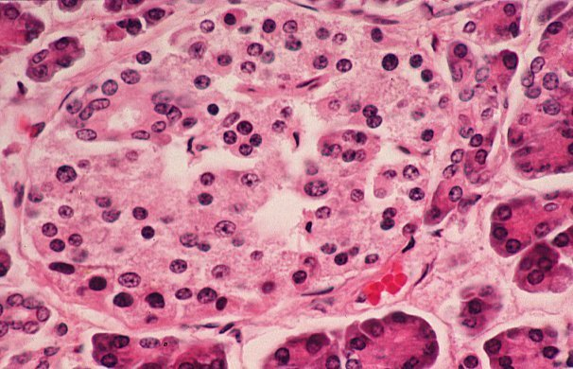
Цитоплазматическая мембрана
ограничивает с наружной стороны цитоплазму, имеет трехслойное строение и выполняет ряд важнейших функций:
барьерную (создает и поддерживает осмотическое давление)

Slide 27
энергетическую (содержит многие ферментные системы:
дыхательные,
окислительно-восстановительные, осуществляет перенос электронов)
транспортную (перенос различных веществ в клетку и из клетки).

Slide 28
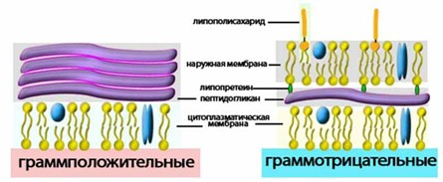
4. Клеточная стенка
В составе - два основных слоя, из которых наружный - более пластичный, внутренний - ригидный.
Функции: обеспечивает механическую защиту и постоянную форму клеток
Основное химическое соединение клеточной стенки, которое специфично только для бактерий - пептидогликан (муреиновые кислоты).

Slide 29
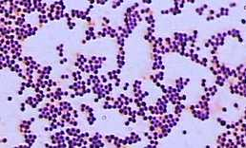
В соответствии с ним выделяют две большие группы:
грамположительные (грам+)
грамотрицательные (грам-) бактерии.
Стенка грамположительных бактерий после окраски по Граму сохраняет комплекс йода с генциановым фиолетовым (окрашены в сине-фиолетовый цвет), грамотрицательные бактерии теряют этот комплекс и соответствующий цвет после обработки спиртом и окрашены в розовый цвет за счет докрашивания фуксином.

Slide 30
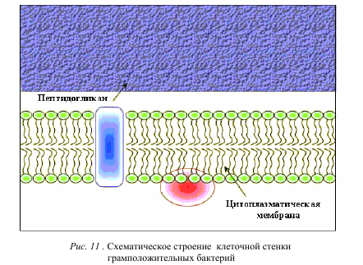
Особенности клеточной стенки грамположительных бактерий
Мощная, толстая, несложно организованная клеточная стенка, в составе которой преобладают пептидогликан и тейхоевые кислоты, нет липополисахаридов (ЛПС), часто нет диаминопимелиновой кислоты.

Slide 31
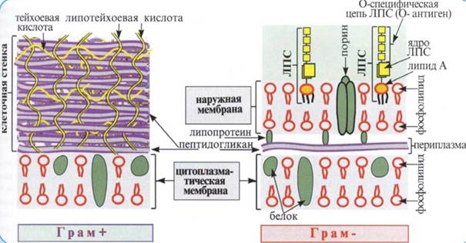
Особенности клеточной стенки грамотрицательных бактерий
Клеточная стенка значительно тоньше, содержит ЛПС, липопротеины, фосфолипиды, диаминопимелиновую кислоту.
Имеется внешняя мембрана, поэтому клеточная стенка трехслойная.

Slide 32
При обработке грамположительных бактерий ферментами, разрушающими пептидогликан, возникают полностью лишенные клеточной стенки структуры - протопласты.
Обработка грамотрицательных бактерий лизоцимом разрушает только слой пептидогликана, не разрушая полностью внешней мембраны; такие структуры называют сферопластами.

Slide 33
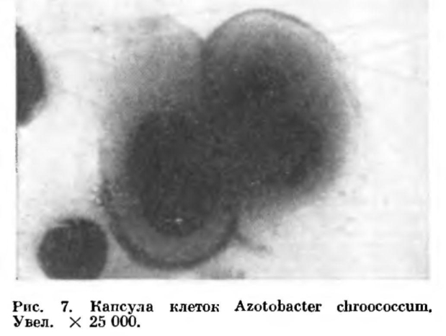
К поверхностным структурам бактерий (необязательным), относятся капсула, жгутики, микроворсинки.
Капсула или слизистый слой составляет оболочку ряда бактерий.
Выделяют:
микрокапсулу, выявляемую при электронной микроскопии в виде слоя микрофибрилл,
макрокапсулу, обнаруживаемую при световой микроскопии.
Капсула является защитной структурой (прежде всего от высыхания)
Капсула чаще состоит из полисахаридов, реже - из полипептидов.

Slide 34
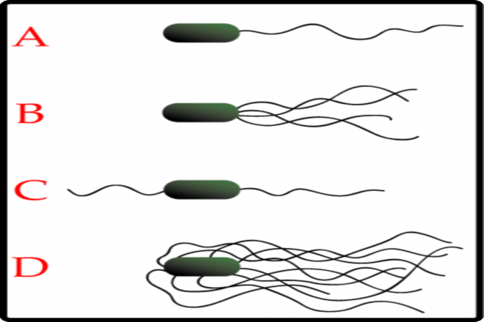
Жгутики.
По расположению и количеству жгутиков выделяют ряд форм бактерий:
1. Монотрихи - имеют один полярный жгутик.
2. Лофотрихи - имеют полярно расположенный пучок жгутиков.
3. Амфитрихи - имеют жгутики по диаметрально противоположным полюсам.
4. Перитрихи - имеют жгутики по всему периметру бактериальной клетки.

Slide 35
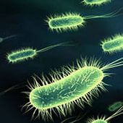
Фимбрии или реснички - короткие нити, в большом количестве окружающую бактериальную клетку, с помощью которых бактерии прикрепляются к субстратам (например, к поверхности слизистых оболочек).
Таким образом, фимбрии являются факторами адгезии и колонизации.

Slide 36
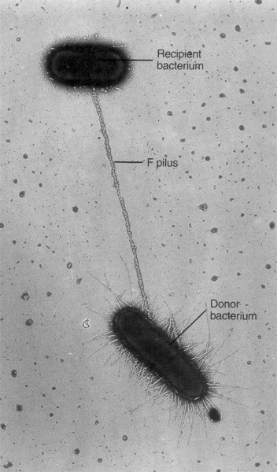
F-пили (фактор фертильности) - аппарат конъюгации бактерий, встречаются в небольшом количестве в виде тонких белковых ворсинок.

Slide 37
Эндоспоры
Спорообразование - способ сохранения определенных видов бактерий в неблагоприятных условиях среды.

Slide 38
Эндоспоры образуются в цитоплазме,
представляют собой клетки:
с низкой метаболической активностью
высокой устойчивостью (резистентностью) к высушиванию,
реагирующие на действие химических факторов,
высокую температуру
других неблагоприятных факторов окружающей среды.

Slide 39
Контрольные вопросы:
Какие органоиды относятся к обязательным в бактериальной клетке?
Какие органоиды относятся к необязательным в бактериальной клетке?
В чем заключаются отличия между грам+ и грам- бактериями?
Перечислите грам+ бактерии.
Перечислите грам- бактерии.
Какова функция спор у бактерий?

Slide 40
Рекомендуемая литература
Учебно-методическое и информационное обеспечение учебной дисциплины
Основная литература
Основы микробиологии и иммунологии : учебник / ред. В. В. Зверев, Е. В. Буданова. - 8-е изд., стер. - М. : Академия, 2014. - 281 с.

Slide 41
Дополнительная литература
Медицинская микробиология, вирусология и иммунология [Электронный ресурс] : учебник : в 2 т. / ред. В. В. Зверев, М. Н. Бойченко. - М. : ГЭОТАР-Медиа, 2016. - Т. 1. - 448 с. Режим доступа: http://www.studmedlib.ru/ru/book/ISBN9785970436417.html
Медицинская микробиология, вирусология и иммунология [Электронный ресурс] : учебник : в 2 т. / ред. В. В. Зверев, М. Н. Бойченко. - М. : ГЭОТАР-Медиа, 2016. - Т. 2. - 480 с. Режим доступа: http://www.studmedlib.ru/ru/book/ISBN9785970436424.html
Черкес, Ф. К. Микробиология : учебник / Ф. К. Черкес, Л. Б. Богоявленская, Н. А. Бельская ; ред. Ф. К. Черкес. - Стер. изд. - М. : Альянс, 2014. - 512 с.
Основы микробиологии и иммунологии [Электронный ресурс] : учеб. для мед. училищ и колледжей / ред. В. В. Зверев, М. Н. Бойченко. - М. : ГЭОТАР-Медиа, 2014. - 368 с. Режим доступа: http://www.medcollegelib.ru/book/ISBN9785970429334.html

Slide 42
Электронные ресурсы:
ЭБС КрасГМУ «Colibris»;
ЭБС Консультант студента ВУЗ
ЭБС Консультант студента Колледж
ЭМБ Консультант врача
ЭБС Айбукс
ЭБС Букап
ЭБС Лань
ЭБС Юрайт
СПС КонсультантПлюс
НЭБ eLibrary

